Slide 1

1
H
C
1
C
W
C
Scale
H
H
W
W

Slide 2
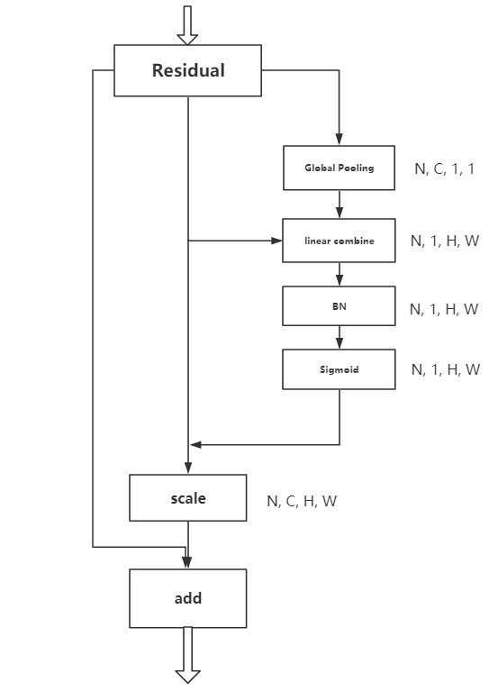

Slide 3
